Slide 1
Tourism Cities

Slide 2
Indice
Introducción al proyecto
Tecnologías utilizadas
Proceso de desarrollo
Demostración

Slide 3


Introducción al proyecto
Tourism cities consta de una aplicación Android de principal uso, con un perfil de usuario estándar y admin.
Y de una aplicación web en el que puede acceder el manager de la aplicación y donde podrá ver estadísticas del funcionamiento de la aplicación.

Slide 4
Introducción al proyecto Android
Tourism cities es una aplicación ideada para añadir lugares que has visitado de forma anónima.
Si tu como usuario ves un lugar que querrías visitar en un futuro puedes añadirlo como favoritos para que ese lugar no se pierda.

Slide 5
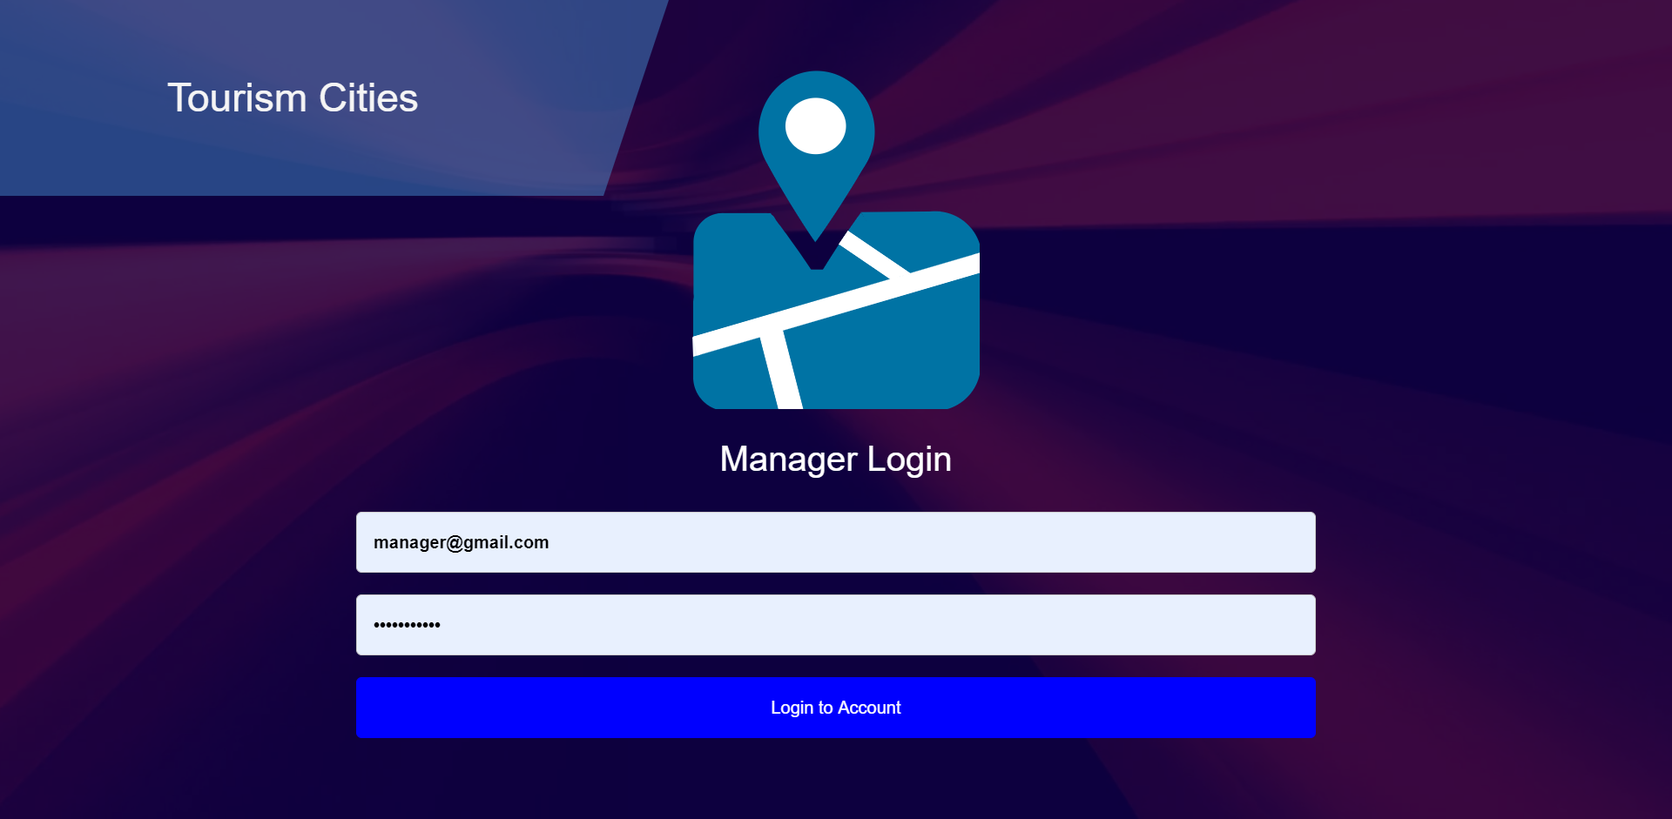
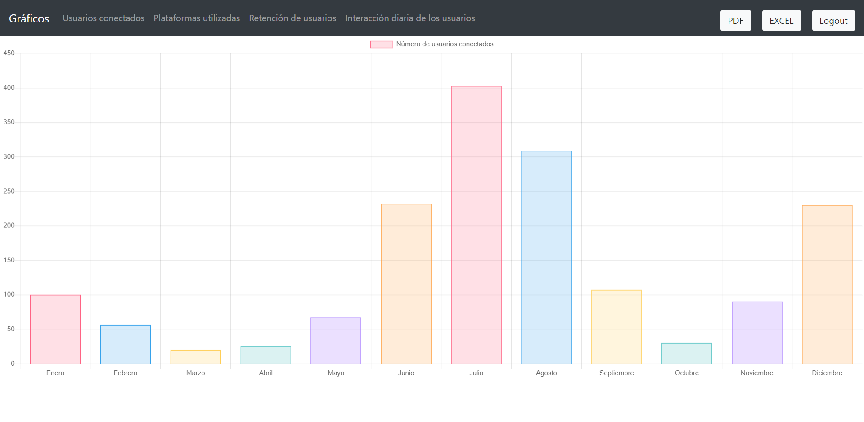
Introducción al proyecto Bussiness Intelligence
En esta aplicación web el usuario encargado del Bussiness Intelligence podrá ver de un fácil vistazo el funcionamiento y rendimiento que está teniendo la aplicación

Slide 6








Tecnologías utilizadas

Slide 7
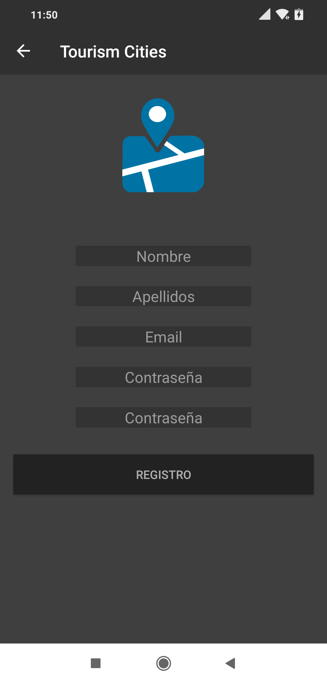
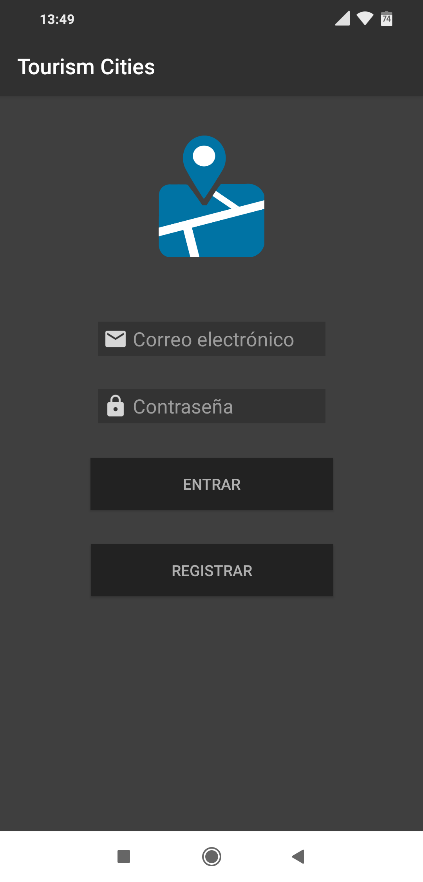
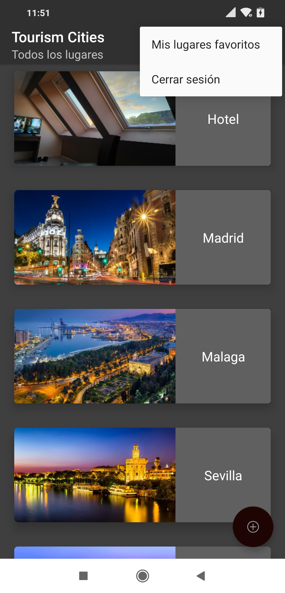
Proceso de desarrollo, Android
Registro Login Listado principal

Slide 8
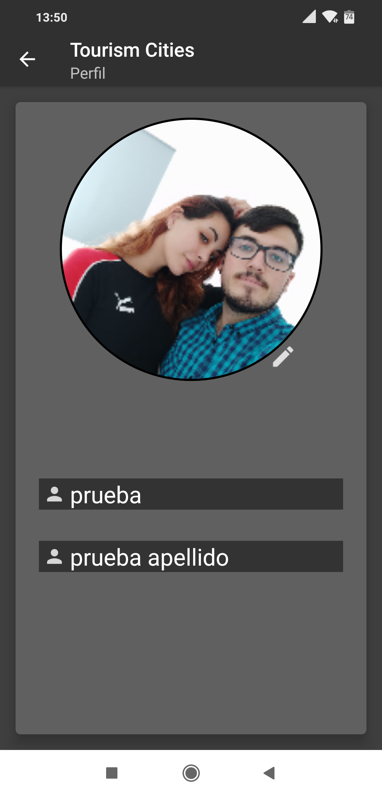
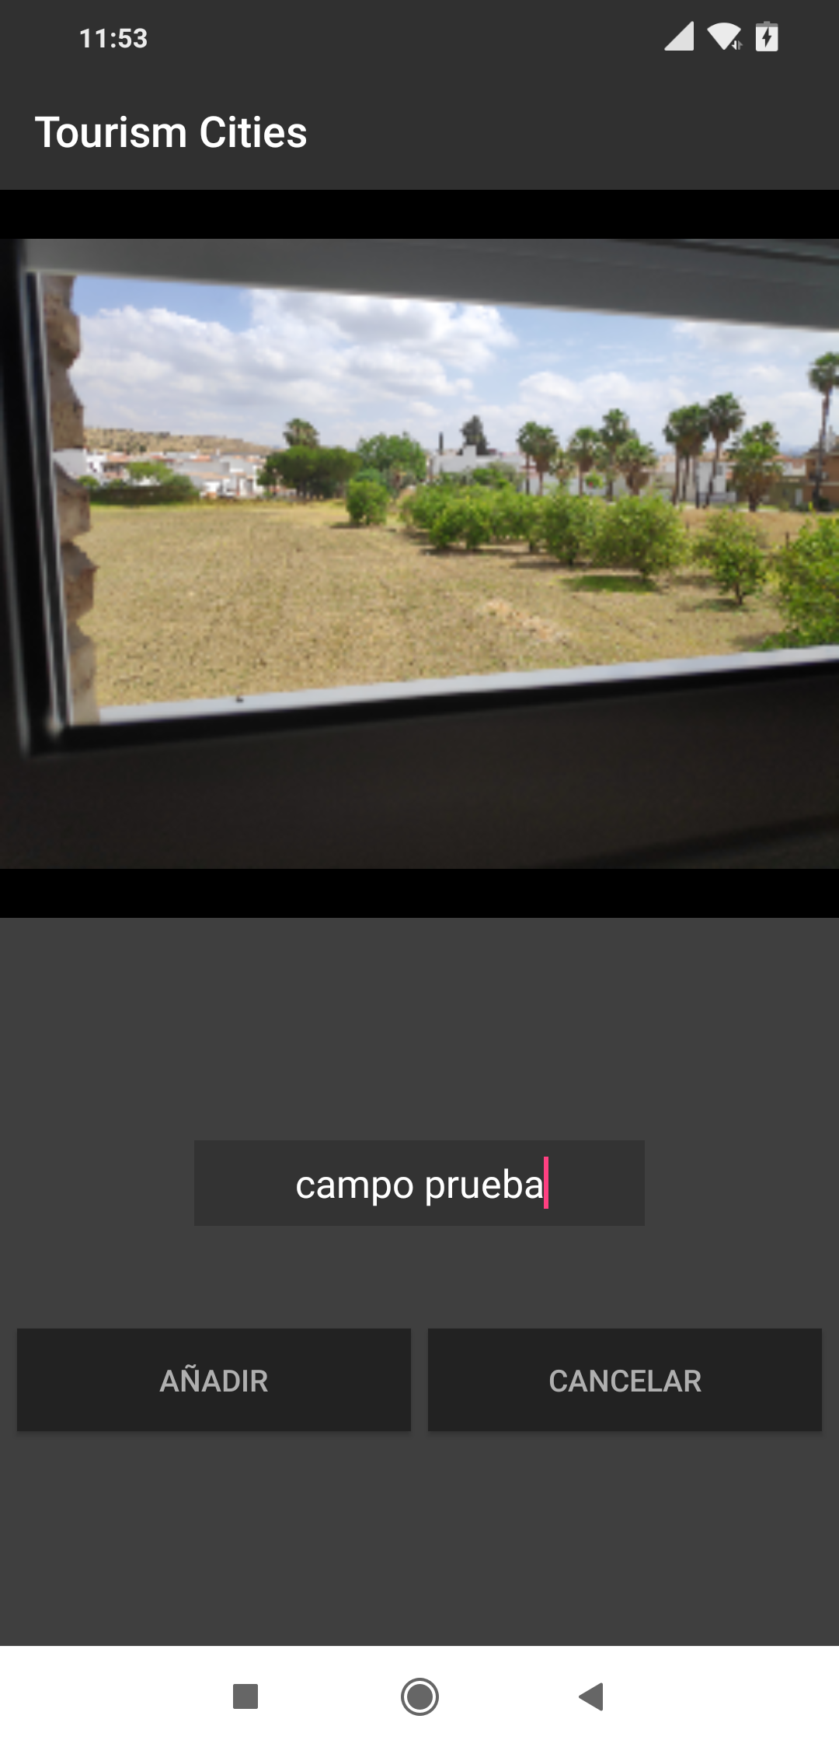
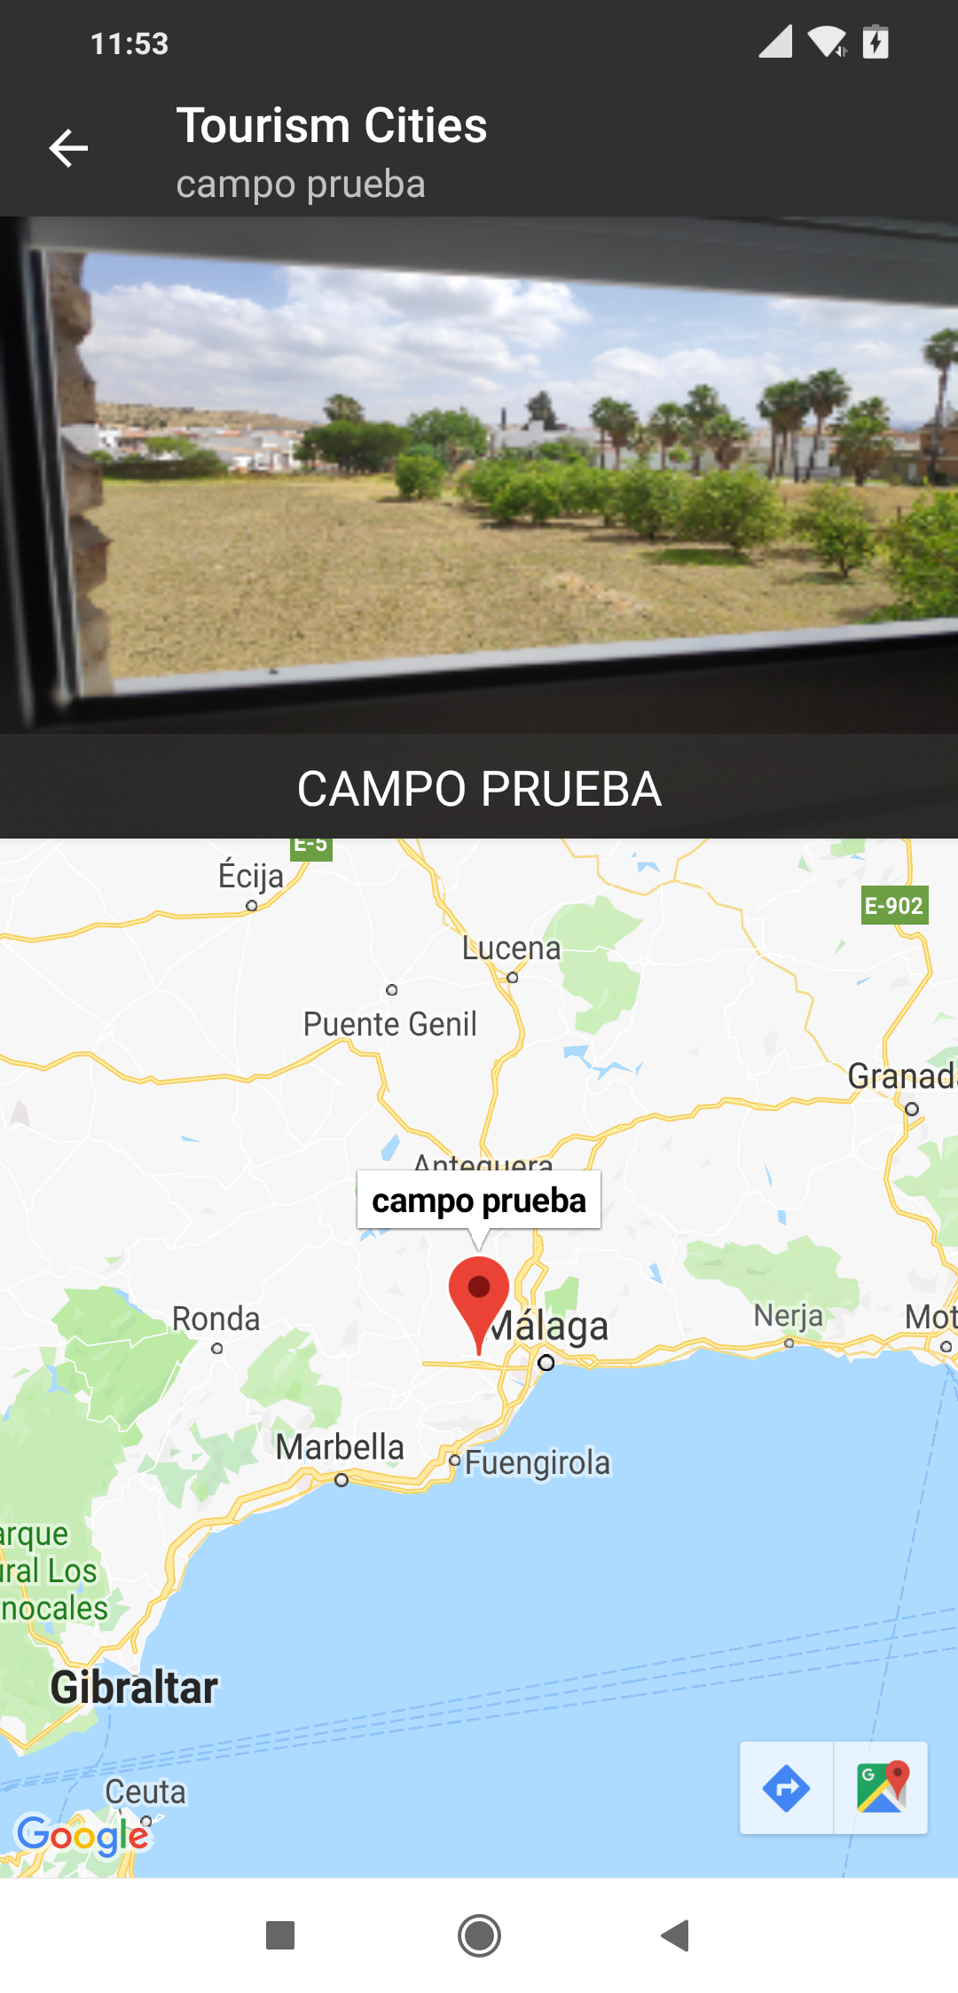
Proceso de desarrollo, Android
Perfil Nuevo lugar Lugar

Slide 9
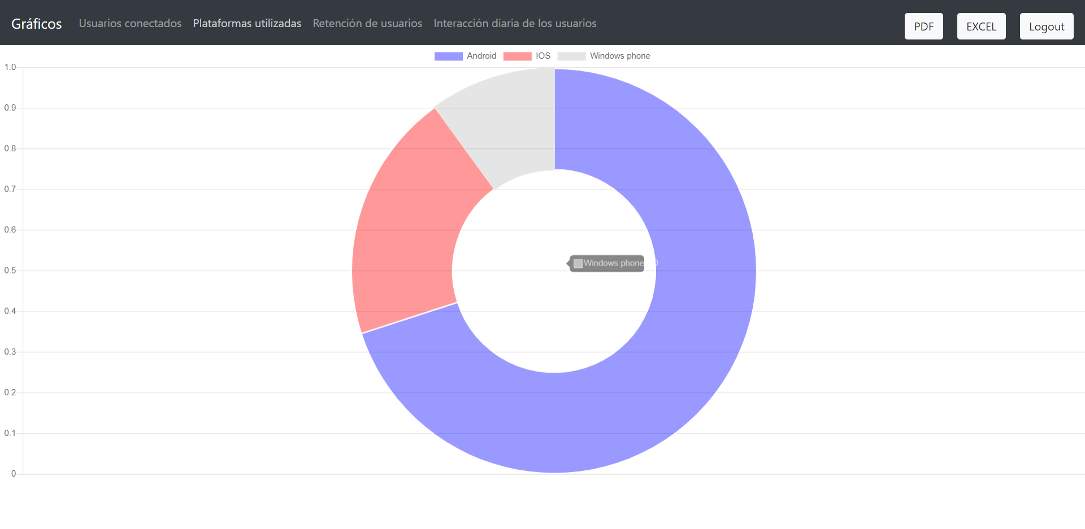
Proceso de desarrollo, BI
Login Gráficos

Slide 10
Demostración

Slide 11
Gracias por vuestra atención

